Slide 1
2. Introducció al Machine Learning

Slide 2
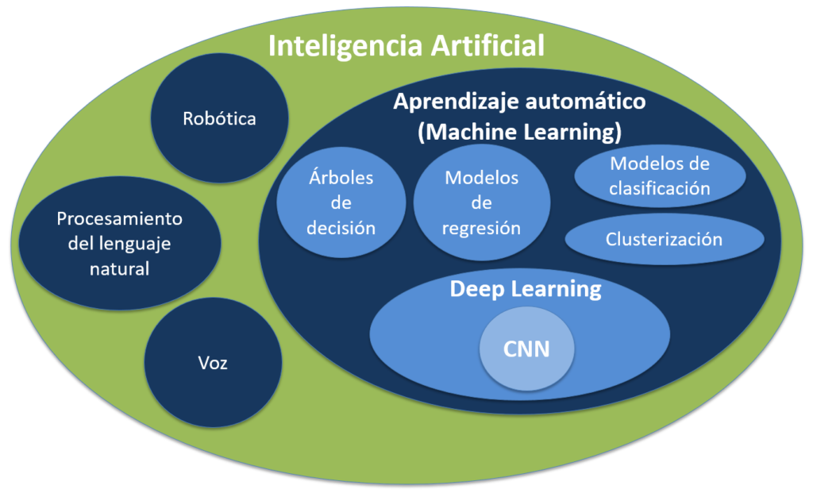
Què és el Machine Learning?
El Machine Learning (ML) és una branca de la intel·ligència artificial (IA) que permet a les màquines aprendre de les dades i millorar la seva actuació de manera autònoma. A diferència de la programació tradicional, on els humans escriuen instruccions específiques per a cada tasca, el ML utilitza algorismes que permeten a les màquines aprendre i prendre decisions basades en patrons i experiències anteriors.

Slide 3
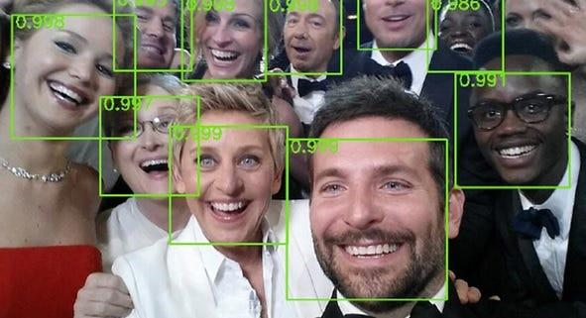
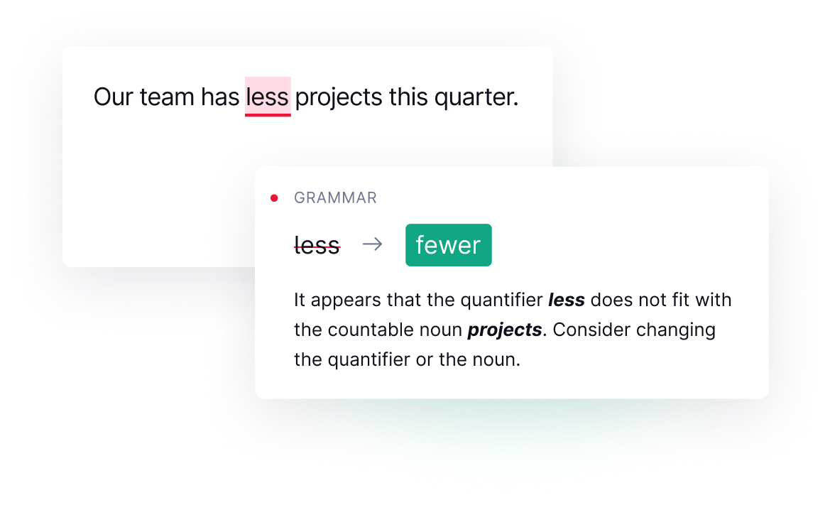
Per què és important el Machine Learning?

Slide 4
Tipus de Machine Learning
Supervisat
No supervisat
Semi-supervisat
Per reforç

Slide 5
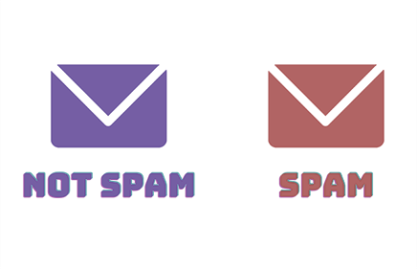
Aprenentatge supervisat
L'aprenentatge supervisat és un tipus de Machine Learning on els models s'entrenen utilitzant un conjunt de dades etiquetat. Això significa que cada exemple de les dades d'entrenament està associat amb una etiqueta o resultat correcte. L'objectiu és que el model aprengui a predir l'etiqueta correcta per a noves dades basant-se en aquestes associacions apreses.

Slide 6
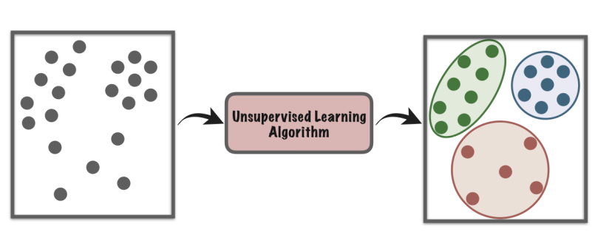
Aprenentatge no supervisat
A diferència de l'aprenentatge supervisat, l'aprenentatge no supervisat utilitza dades que no estan etiquetades. Els algorismes d'aprenentatge no supervisat busquen patrons, estructures o agrupacions dins de les dades sense tenir referències prèvies sobre com s'han de classificar o agrupar aquests dades.

Slide 7
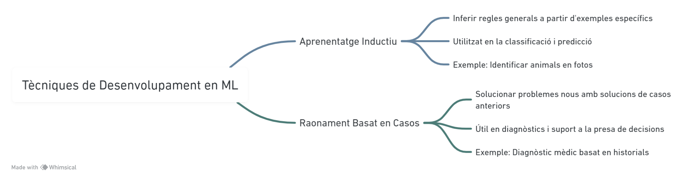
Tècniques de Desenvolupament en ML

Slide 8
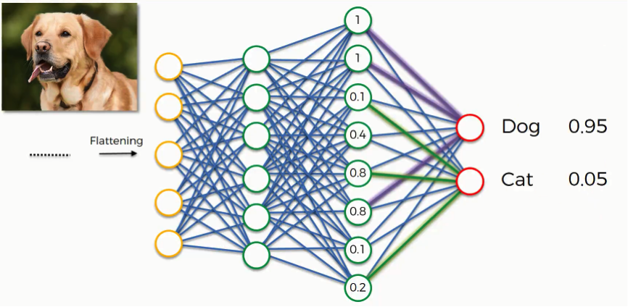
Aprenentatge Inductiu
L'aprenentatge inductiu és un procés on els models generen regles generals a partir d'exemples específics. Això implica observar dades particulars i, a partir d'aquestes, inferir un model que expliqui el comportament o la tendència general de les dades.

Slide 9
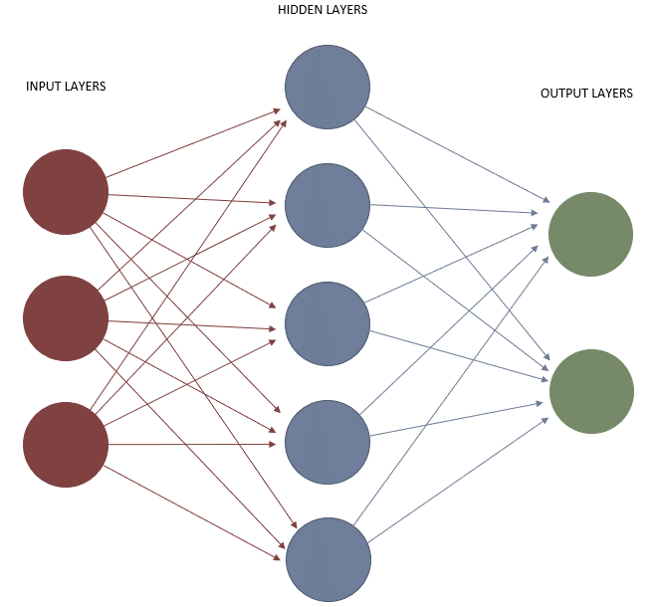
Xarxes Neuronals
Capa d'entrada: Les dades d'entrada són píxels d'una imatge de gat o gos. Cada píxel es representa com un valor numèric que entra a la xarxa.
Capa oculta: Aquestes capes contenen neurones que realitzen càlculs complexos i detecten característiques de nivell superior, com línies, contorns o textures. Aquestes característiques s'utilitzen per identificar diferències importants entre gats i gossos.
Capa de sortida: La capa de sortida té neurones que indiquen si la imatge és d'un gat o un gos. Cada neurona a la capa de sortida representa una classe possible.

Slide 10
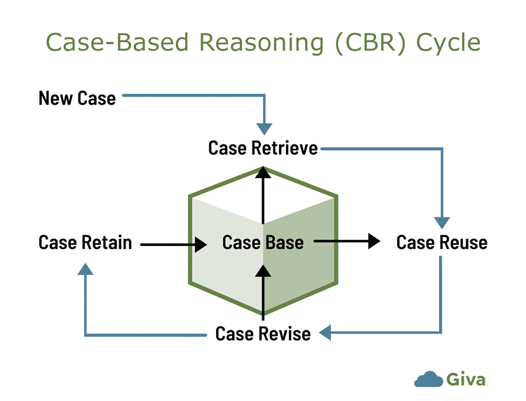
Raonament Basat en Casos
El raonament basat en casos (Case-Based Reasoning, CBR) és un enfocament en el qual els problemes nous es resolen recordant solucions anteriors a problemes semblants. Aquest mètode es basa en la idea que situacions o problemes similars tenen solucions similars.

Slide 11
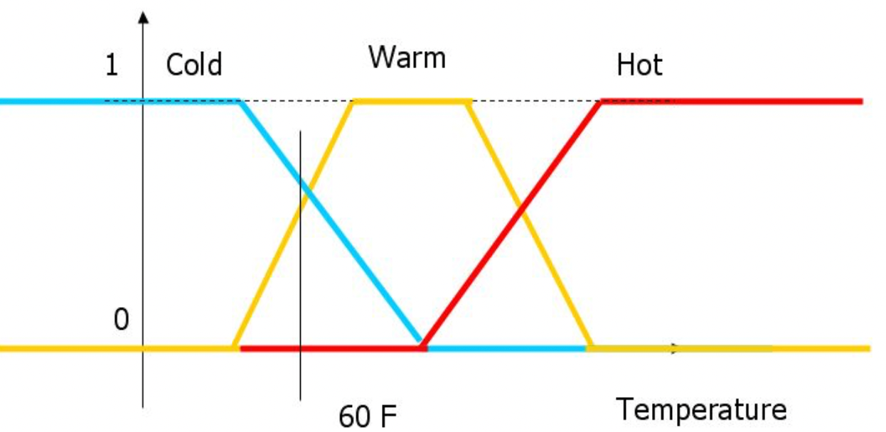
Sistemes Difusos (Fuzzy Systems)
Els sistemes difusos són un tipus de lògica que permet tractar amb informació que és imprecisa o incerta, a diferència de la lògica binària tradicional que opera amb veritats absolutes (cert o fals). En el context del machine learning, els sistemes difusos poden ajudar a modelar problemes on la informació no és clara o és ambigua.

Slide 12
Algorismes de Classificació
Els algorismes de classificació són una part fonamental del Machine Learning, ja que permeten classificar dades en categories o etiquetes específiques. Aquests algorismes són àmpliament utilitzats en aplicacions com la detecció de spam, diagnòstic mèdic, reconeixement de patrons i moltes altres. Aquí tenim alguns exemples d'algorismes de classificació destacats:
Arbre de Decisió
K-Nearest Neighbors
Support Vector Machines (SVM)

Slide 13
Algorismes de Classificació: Arbre de Desició
Un arbre de decisió és una estructura jeràrquica que es divideix en nodes i fulles, on cada node representa una característica i cada fulla una decisió o categoria. Aquests arbres es construeixen mitjançant l'avaluació de característiques i la divisió de dades en funció d'aquestes característiques. Són fàcils de comprendre i interpretar.

Slide 14
Algorismes de Classificació: K-Nearest Neighbors
El KNN és un mètode que classifica les dades segons les dades etiquetades més properes a elles. L'atribut "K" es refereix al nombre de veïns més propers que es tenen en compte per a la classificació. És simple i efectiu per a conjunts de dades petits o mitjans.

Slide 15
Algorismes de Classificació: Support Vector Machines
Les SVM són algorismes que divideixen les dades en dues categories mitjançant un hiperplà. La idea principal és trobar l'hiperplà que maximitza la separació entre les dues classes. Les SVM són útils en espais de dimensions altes i poden manejar problemes de classificació complexos.

Slide 16
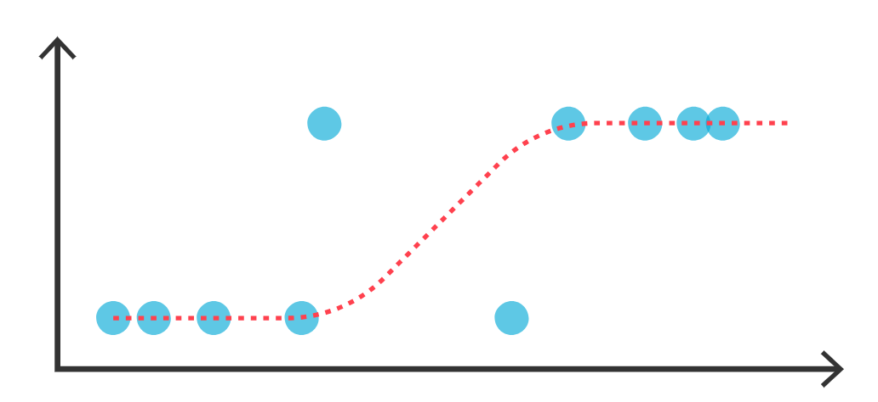
Regressió Logística
La regressió logística és un mètode d'aprenentatge supervisat utilitzat principalment per a la classificació, especialment en problemes de classificació binària (dues classes) i classificació multinomial (més de dues classes). Malgrat el seu nom, la regressió logística no és una tècnica de regressió sinó una tècnica de classificació, i s'utilitza per predir la probabilitat de pertànyer a una classe en particular
Exemples:
Fabricació Les empreses de fabricació utilitzen l'anàlisi de regressió logística per estimar la probabilitat de fallada de les peces en la maquinària. A continuació, planifiquen els programes de manteniment en funció d'aquesta estimació per minimitzar les fallades futures.
Sanitat: Els investigadors mèdics planifiquen l'atenció i el tractament preventius mitjançant la predicció de la probabilitat de malaltia en els pacients. Utilitzen models de regressió logística per comparar l'impacte dels antecedents familiars o els gens en les malalties.

Slide 17
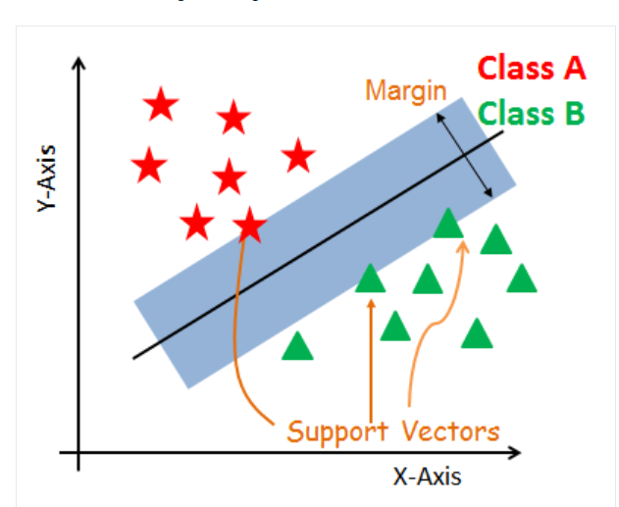
Màquines de Vectors de Suport (SVM)
Les Màquines de Vectors de Suport (SVM, per les seves sigles en anglès "Support Vector Machines") són un conjunt de mètodes d'aprenentatge supervisat utilitzats per a la classificació, la regressió i la detecció de valors atípics. La idea principal darrera dels SVM és trobar el hiperplà que millor separa les dades en diferents classes en l'espai de característiques.

Slide 18
K-Nearest Neighbors (KNN)
El K-Nearest Neighbors (KNN), conegut com a "K-Veïns Més Proper" , és un algorisme d'aprenentatge supervisat utilitzat principalment per a tasques de classificació, encara que també pot aplicar-se a problemes de regressió. La seva idea central és bastant senzilla:

Slide 19
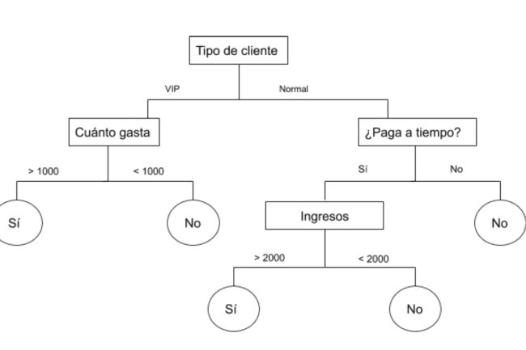
Arbres de decisió

Slide 20
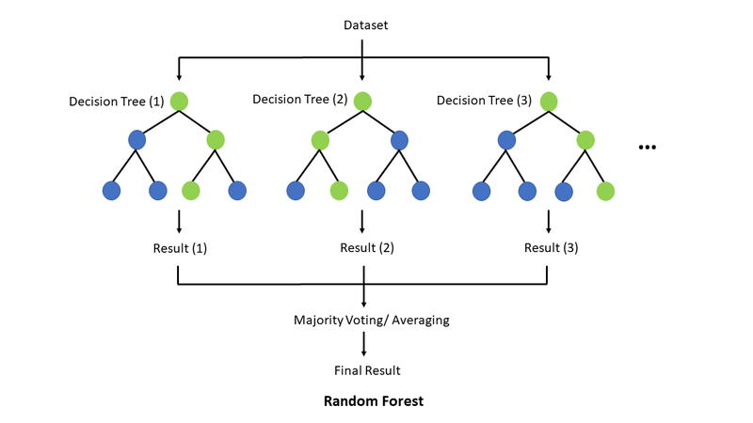
Random Forest

Slide 21
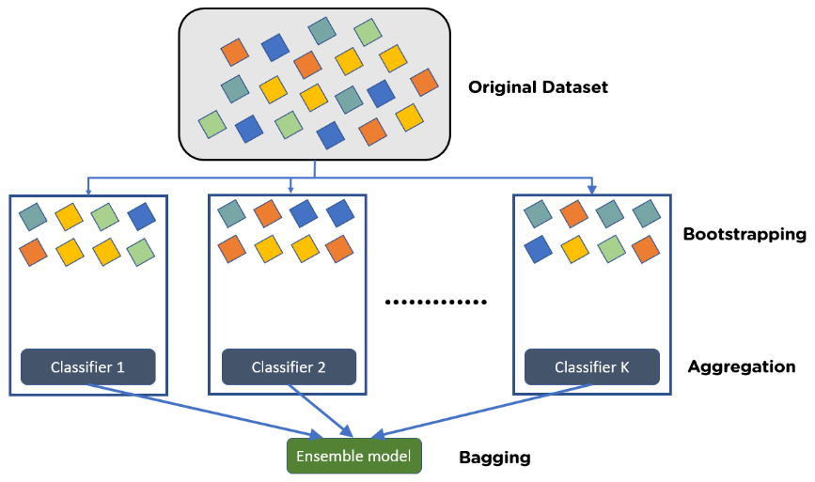
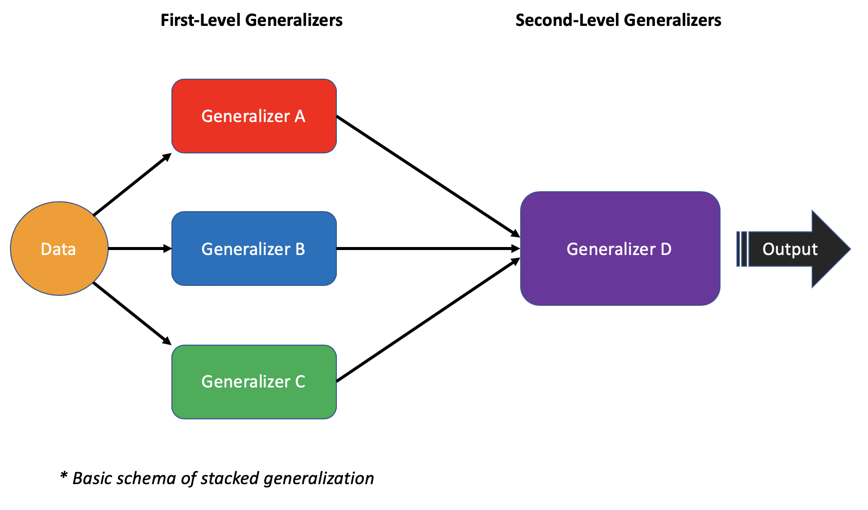
Mètodes d'Ensamblatge

Slide 22
Preguntes?

